Slide 1
SINGLE INCISION LAPAROSCOPIC SURGERY
SILS
Лапароскопска хирургия с един разрез
съвременни аспекти и тенденции за развитие
Доц. д-р Михаил Табаков, д.м.

Slide 2
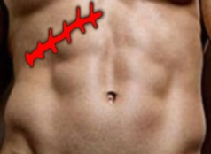
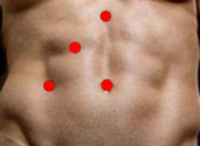
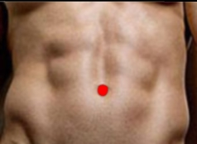
ИСТОРИЯ
1882
1985
1997
Холецистектомия

Slide 3
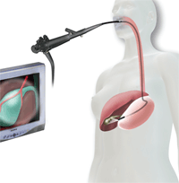
NOTES
Natural Orifice Transluminal Endoscopic Surgery

Slide 4
Развитие на хирургията
Отворена
хирургия
Роботохирургия
Лапароскопска
хирургия
SILS
NOTES
Инвазивност
POEM
Мукозни резекции
Субмукозна дисекция
Терапевтична
ендоскопия
Ендоскопска УЗД
ТАБ
аблации
стентиране
Диагностична
ендодкопия
Гъвкава ендоскопия

Slide 5
SPA | Single port access
SILS | Single-incision laparoscopic surgery
OPUS | One-port umbilical surgery
E-NOTES | Embryonic natural orifice transumbilical endoscopic surgery
SIMPLE | Single-Incision Multi-Port Laparo Endoscopic surgery
SPS | Single port surgery
VSUS | Visibly scarless urologic surgery
SIL | Single-incision laparoscopy
SPL | Single-port laparoscopy
R-NOTES | Robotic assisted natural orifice transluminal endoscopic surgery
LESS | Laparo-Endoscopic Single Site Surgery
SLaPP | Single Laparoscopic Port Procedure
NOTUS | Natural Orifice Transumbilical Surgery
SLiPP | Single laparoscopic incision and port procedure
U-NOTES | Umbilical natural orifice transluminal endoscopic surgery

Slide 6
The Laparoendoscopic Single-Site Surgery Consortium for Assessment and Research (LESSCAR) :
LESS
Surg Endosc. 2010 Apr;24(4):762-8

Slide 7
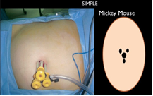
Тeхника на LESS с няколко порта през един разрез

Slide 8
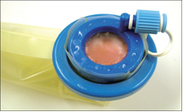
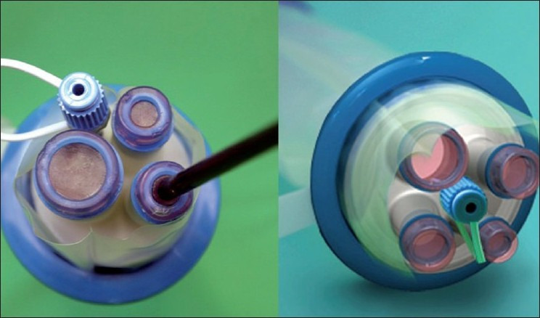
Тeхника на LESS с един порт
R- Port TM
Tri-Port и Quad-port (Olympus)

Slide 9
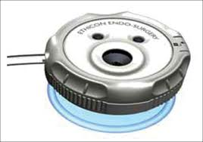
SILS PorT Covidien
SSLAS Port Ethicon
X-Cone Karl Storz

Slide 10
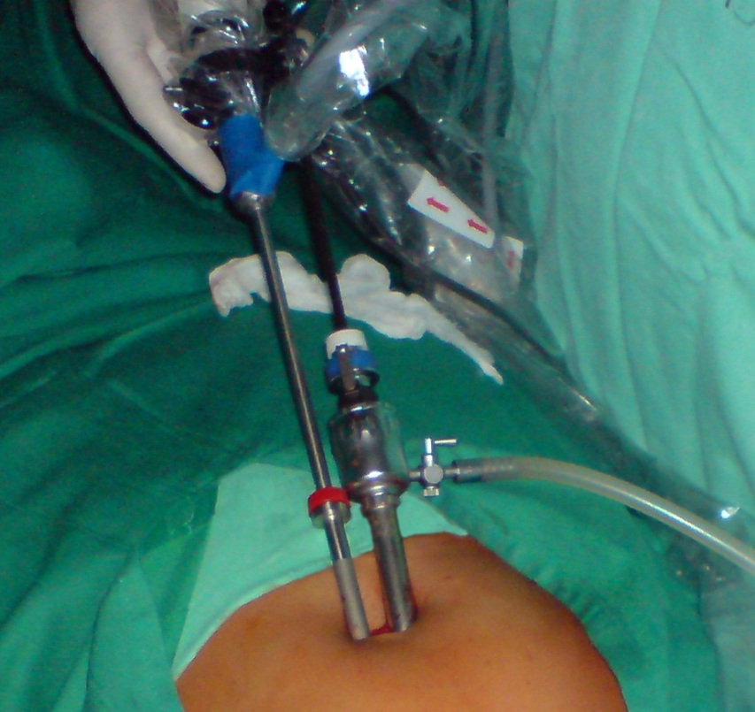
Технически трудности
Сблъсък на инструменти
Липса на триангулация
По-трудна ретракция

Slide 11
Конфликт на камерата с инструментите | Използване на камера с гъвкав връх
Загуба на триангулация | Използване на артихулиращи или закривени инструменти
Конфликт между троакарите в коремнтата кухиа и извън нея | Използване на нископрофилни къси троакари
Конфликт между главата на камерата и инструментите | Използване на оптика с чип на върха (напр. EndoEyeTM), на по-дълга оптика, сядане на асистента, разполагане на ръцете в различни равнини
Липса на поле | Тракция на жл.мехур чрез конци или Киршнерова тел– инрта или екстракорпорално; използване на Endograb TM
Затруднения в движението на инструментите | Разширяване на инцизията (например 22-25мм вместо17мм)
Невъзможност за въвеждане на 10мм клипапилактор | Използване на специален клипапликаор с 10мм челюсти и 5мм стебло
Порта се изплъзва от инцизията или изпуска газ | Твърде голяма инцизия-стесняване чрез сутура на единия край

Slide 12
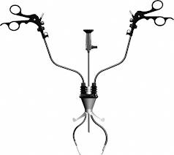
SILS Инструментариум
Оптика
Триангулация
Портове
Ретракция
Роботи

Slide 13
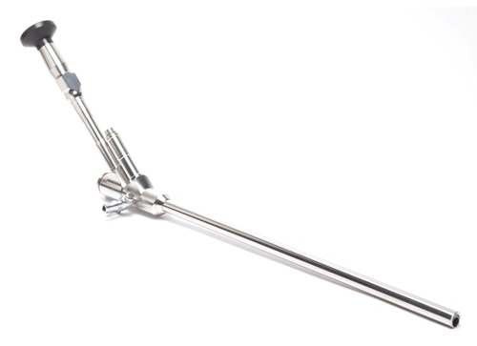
Оптика
С работен канал

Slide 14
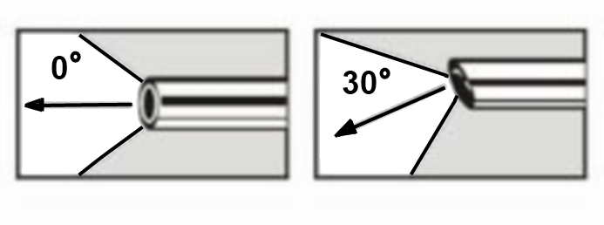
Оптика
0° или 30°
Notes:
Най- често се използват оптики с 0 или 30 градуса на челната леща, като 30 градуса дават определени предимства

Slide 15
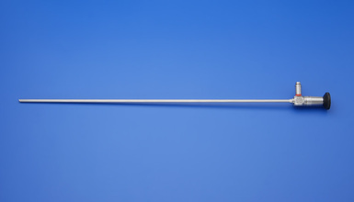
Оптика

Slide 16
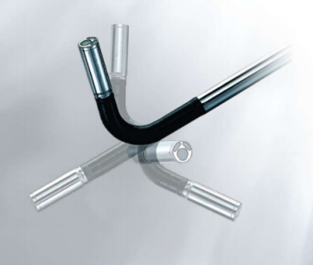
Оптика
Гъвкав връх
Notes:
Разполагането на чипа на камерата във върха на телескопа,позволява констуирането на оптика с гъвкав връх

Slide 17
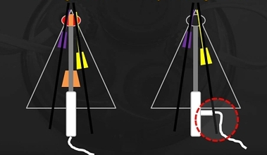
Оптика
Светловод
Notes:
Влизането на светловода в главатана камерата отзад, вместо от страни, също намалява конфликтан акамерата с инструментитте

Slide 18
EndoEye^{ТМ} Flex 5mm HD (Olympus, Tokyo, Japan)

Slide 19
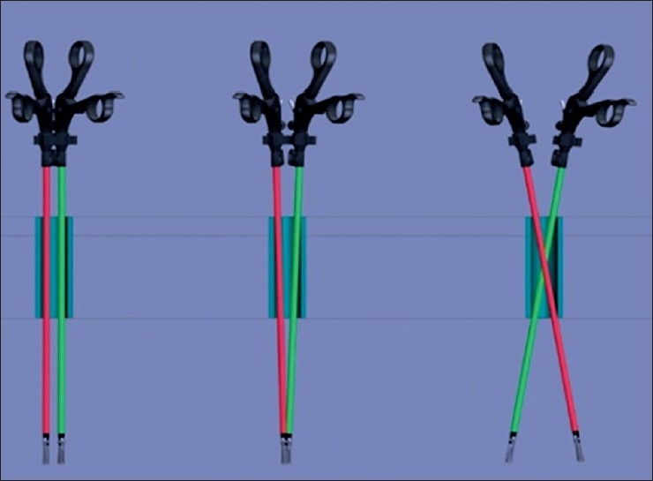
Триангулация
Notes:
Триангулацията е едина от основните концепции в лапароскопската хирургия, тъй като осигурява тракцията на тъканите и дисекцията по хода на анатомичните планове. Един от основните проблеми при еднопортовата лапароскопска хирургия, e липсата на триангулация. Свободата на движение зависи от диаметъра, дължината и еластичността на порта.

Slide 20
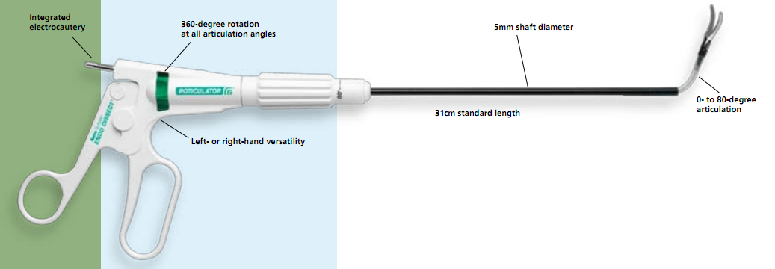
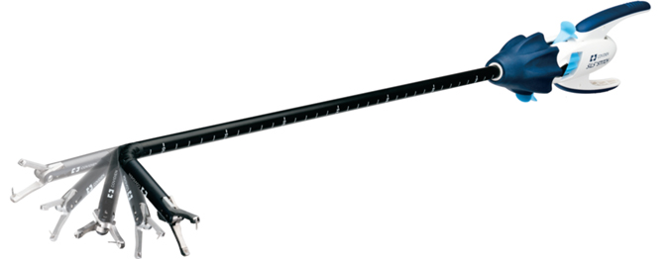
Триангулация
Roticulator™ instruments, Autosuture- Covidien (Norwalk, CT, USA)
SILS™ Stitch Articulating Suturing instrument , Covidien, Norwalk, CT, USA

Slide 21
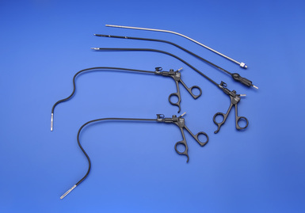
Триангулация
DAPRI ™ Instruments, Karl Storz and Co.,Tuttlingen, Germany

Slide 22
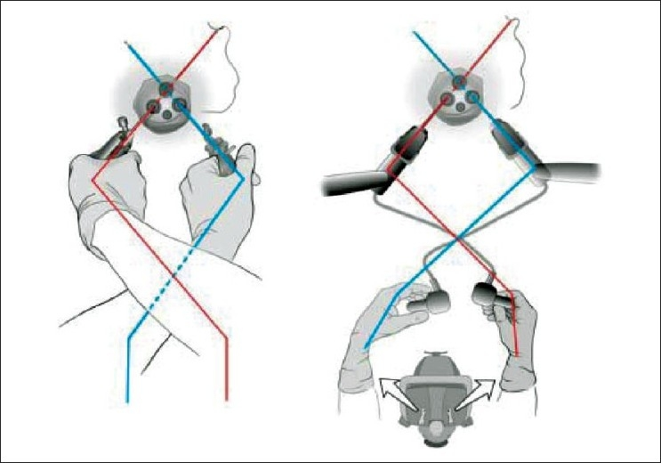
Триангулация

Slide 23
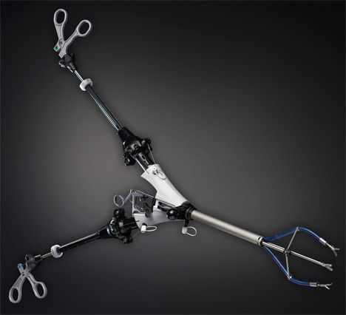
Триангулация
SPIDER™, TransEnterix Inc., Research Triangle Park, NC, USA

Slide 24
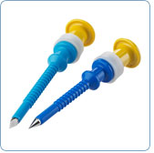
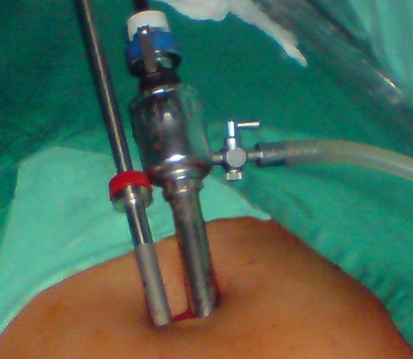
Портове
Нисък профил

Slide 25
Ретракция
Шевове
Notes:
За ретракция се използват Шевове

Slide 26
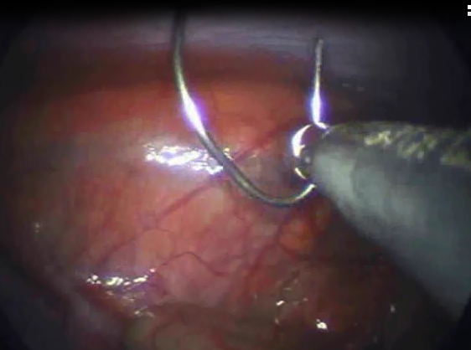
Ретракция
Тел на Kirschner

Slide 27
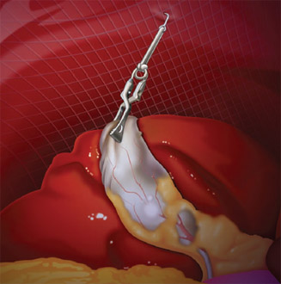
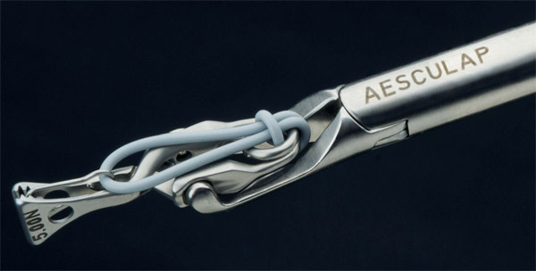
Ретракция
Cinch Organ Retractor, Aesculap, Inc., Center Valley, PA, USA

Slide 28
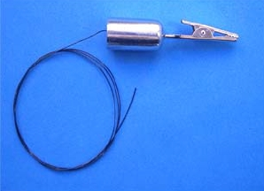
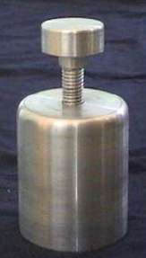
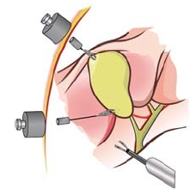
Ретракция
Магнити
Surg Endosc. 2009 Jul;23(7):1660-6

Slide 29
Da Vinci Si
Intuitive Surgical Inc., Sunnyvale, CA, USA

Slide 30
Single Site TM
Intuitive Surgical Inc., Sunnyvale, CA, USA

Slide 31
Single Site TM
Intuitive Surgical Inc., Sunnyvale, CA, USA

Slide 32
Da Vinci SP TM
Intuitive Surgical Inc., Sunnyvale, CA, USA

Slide 34
Тенденции за развитие
Notes:
Тенденции за развитие на хирургията през един разрез

Slide 35
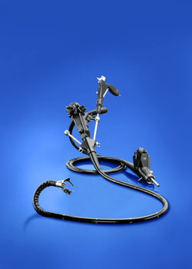
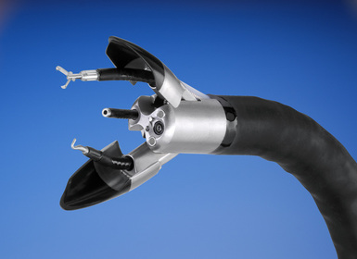
NOTES
ANUBISCOPE™, Karl Storz and Co.,Tuttlingen, Germany

Slide 36
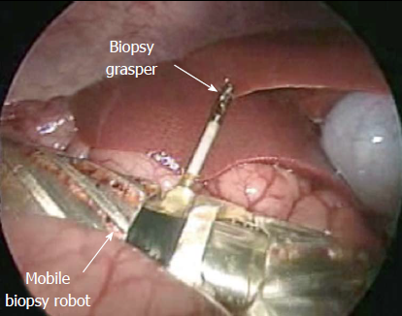
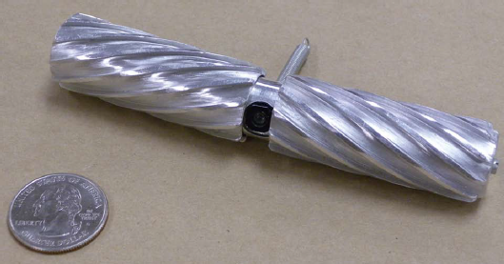
Мини роботи
Imaging robot Biopsy robot

Slide 37
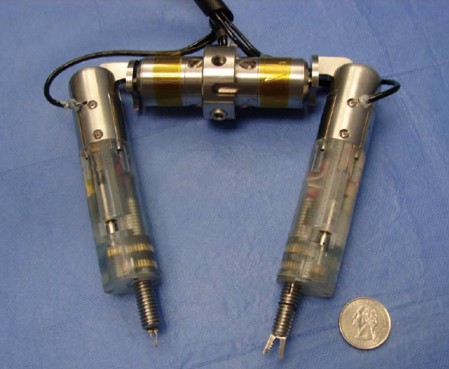
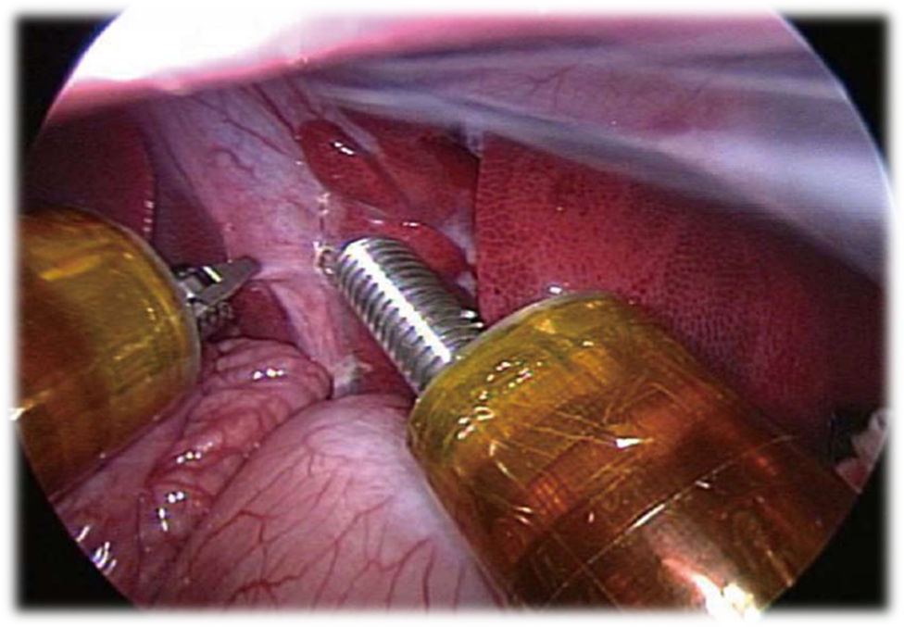
Мини роботи
Dexterous robot
Surg Endosc 2009; 23: 260-266

Slide 38
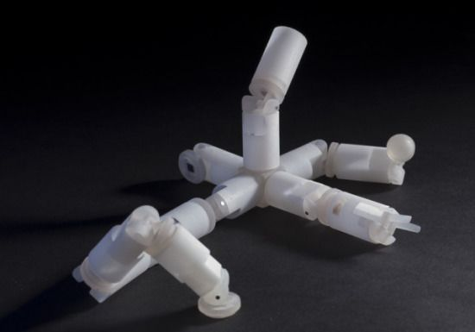
Мини роботи
Assembling Reconfigurable Endoluminal
Surgical System
ARES robot
Notes:
ARES е проект на ЕС за разработване на самоасемблиращ се ендолуменен робот в който участват Италия, Швейцария, Франция и Германия.Прототипът се състои от 15 отделни части,които се поглъщат последователно, след което се самосъчленяват посредством магнити в стомаха

Slide 39
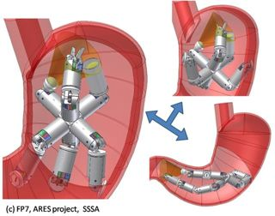
Мини роботи
ARES robot

Slide 40
Анкета с 750 участници
SILS
Стандартна лапароскопия
NOTES
Отворена хирургия
Surg Endosc. 2010 Dec;24(12):3016-25

Slide 41
Анкета с 750 участници
80.6% vs 11.8%
(SILS) (NOTES)
Surg Endosc. 2010 Dec;24(12):3016-25

Slide 42
SILS
Безопасен метод
Предпочитан от пациентите
По-малко болка
По-малко усложнения на раната
Операция без белег
Notes:
Безопасен метод
Предпочитан от пациентите
По-малко болка
По-малко усложнения на раната
Операция без белег

Slide 43
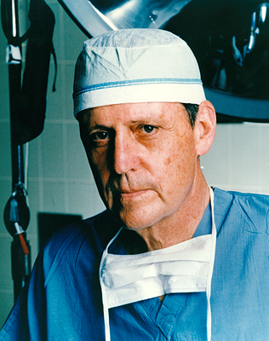
“The history of medicine is that what was inconceivable yesterday and barely achievable today often becomes routine tomorrow…”
Thomas Starzl

Slide 44
ХИРУРГИЯ
БЕЗ БЕЛЕГ
Доц. д-р Михаил Табаков, д.м.
Notes:
Благодаря за вниманието

